Slide 1

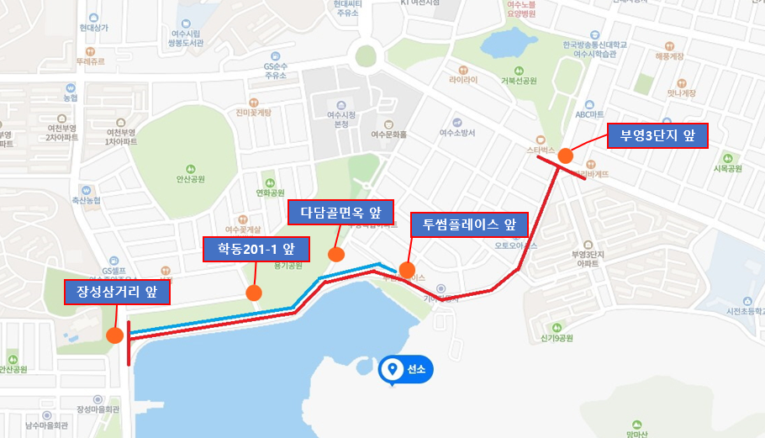
2024 여수동동북축제 개최에 따른 교통 통제 안내
※ 진입금지구간 – 적색 동그라미 표시
구 분 | 통제구간(통제시간) | 통제방법 | 통제계획
일시 교통통제 구간 | 부영삼단지 사거리 ~ 투썸플레이스 앞 11.9.(토) 15:30 ~ 19:00 | 일시 교통통제 후 해제 | ·퍼레이드 종료 후 통제 해제
퍼레이드 및 행사장 구간 ※ 북 퍼레이드 (17:00 ~ 18:30) | 투썸 플레이스 앞 ~ 장성삼거리(청색구간) 11.8.(금) 04:00 ~ 11. 11.(월) 13:00 | 전면통제 | ·행사기간동안 전면통제

